Slide 1







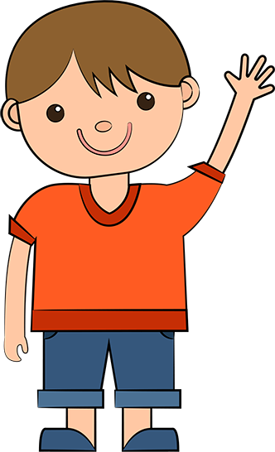







Toán 3
Em vui học toán

Slide 2

KHỞI ĐỘNG

Slide 3


Slide 4
LUYỆN TẬP

Slide 5
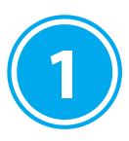
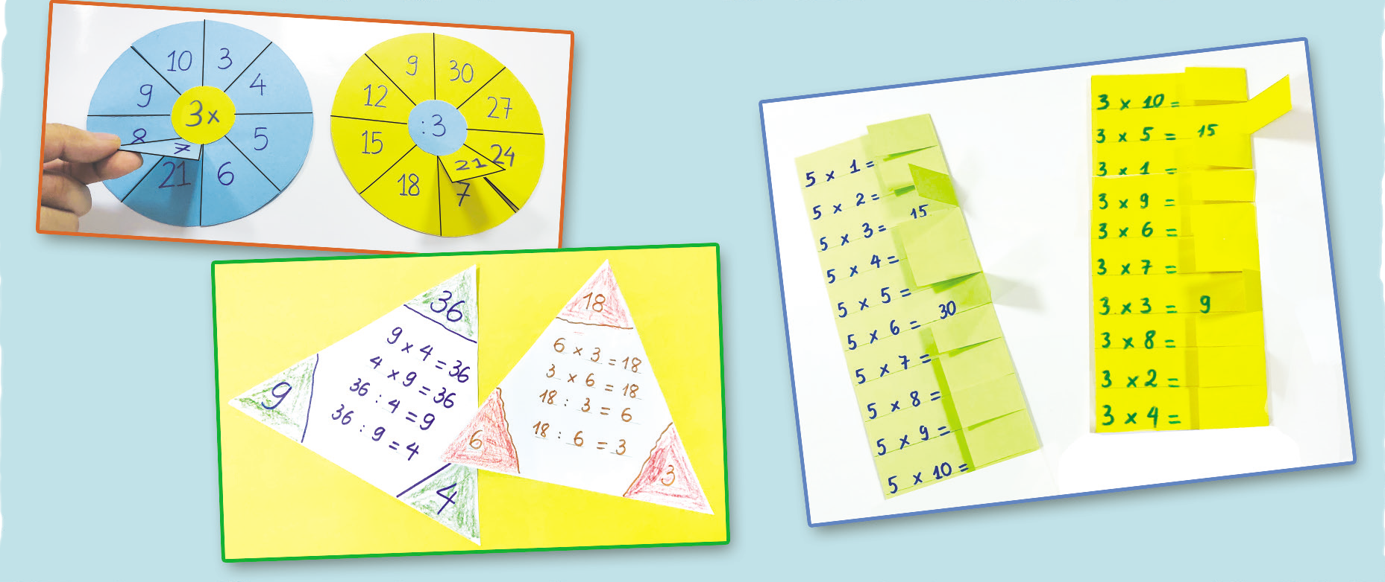
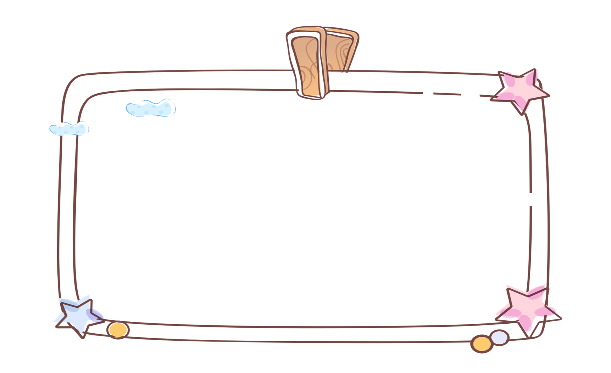
a) Thảo luận nhóm để thiết kế một công vụ học nhân, chia thú vị.
Bạn ơi nhớ nhé!
* Bất kì số nào nhân với 0 cũng bằng 0.
* Số nào nhân với 1 cũng bằng chính nó.
b) Thiết kế một lời nhắn để nhắc các bạn chú ý khi thực hiện nhân, chia với số 0, số 1.

Slide 6
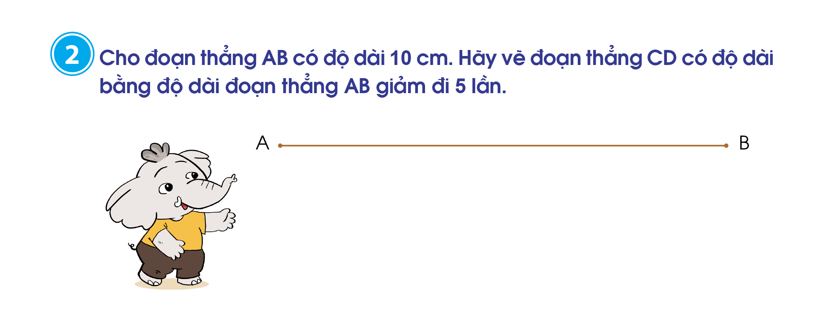
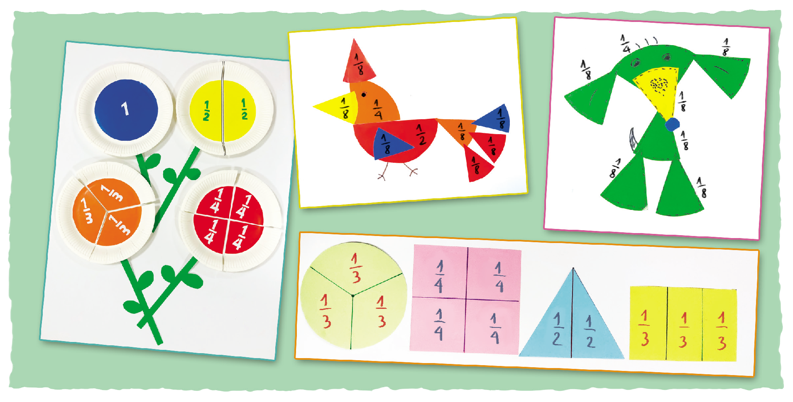
Góc sáng tạo: Một phần mấy của tôi.

Slide 7

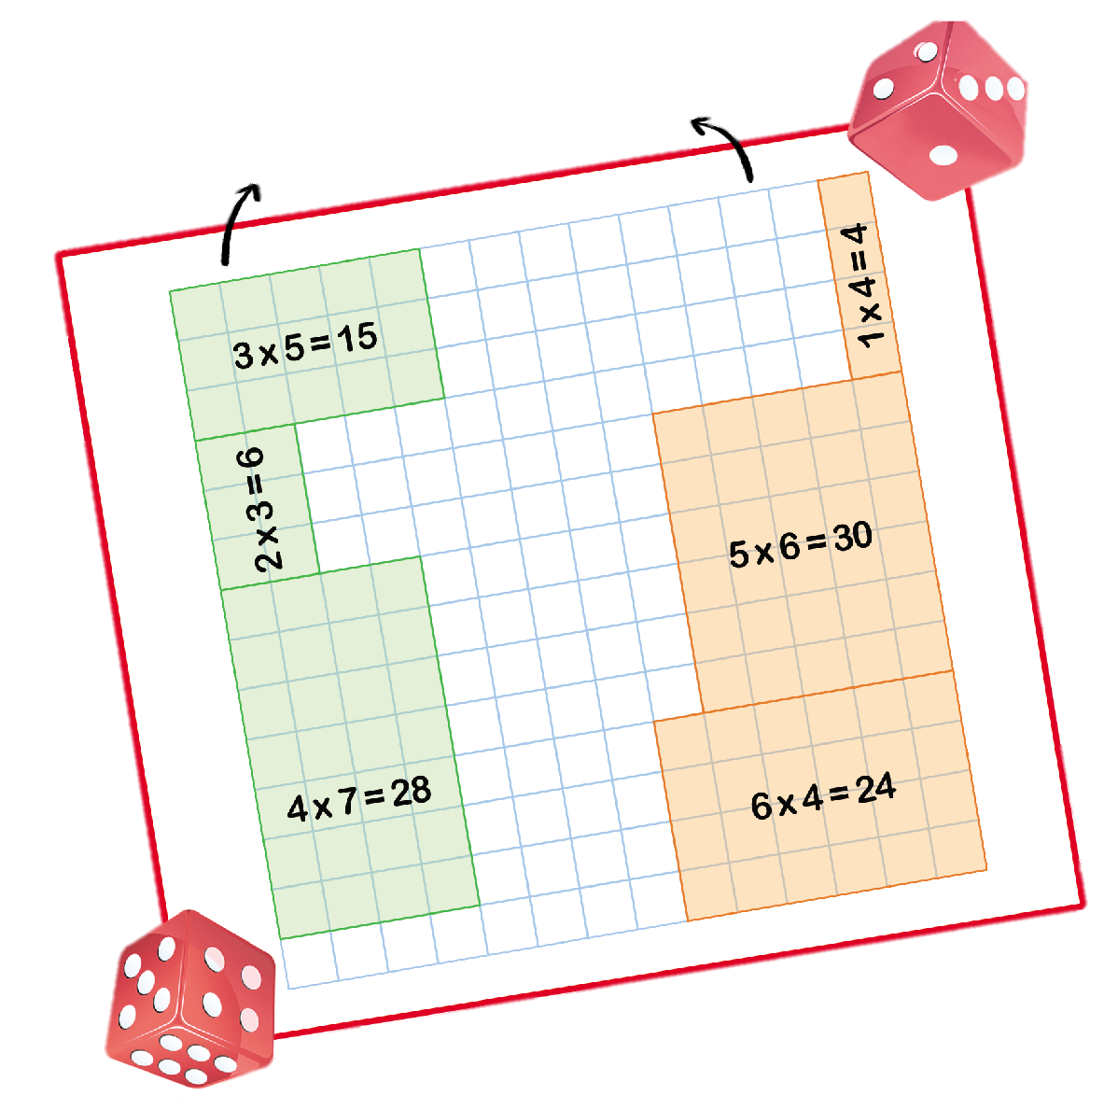
Thực hiện các hoạt động sau:
Người chơi 2
Người chơi 1
- Chuẩn bị một tờ giấy có kẻ ô vuông. Oẳn tù tì để chọn ra người chơi trước.
- Gieo quân xúc xắc và đọc số chấm xuất hiện.
- Đánh dấu số ô vuông là kết quả của phép nhân có một thừa số là số chấm vừa xuất hiện với một số nào đó (từ 1 đến 9).
- Sau một số lượt chơi, ai chọn được các ô vuông mà phủ kín tờ giấy hơn thì thắng cuộc.

Slide 8
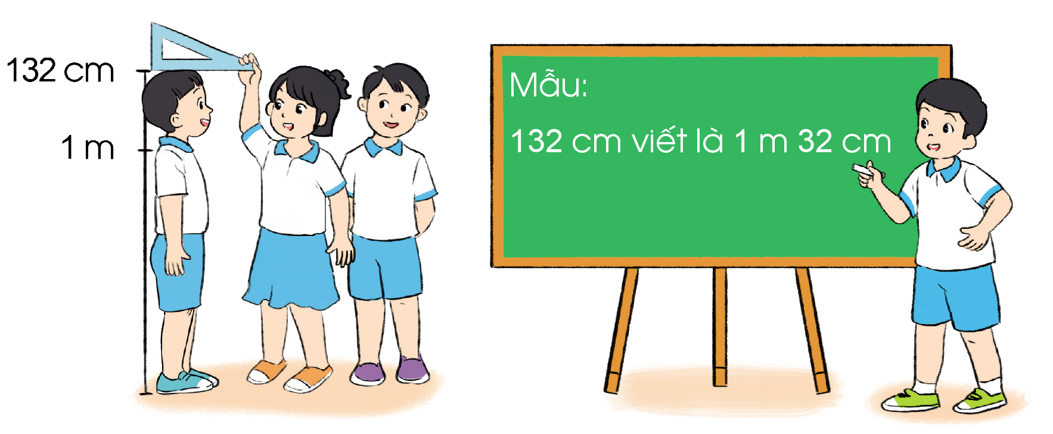
4
Thực hành: Đo chiều cao và ghi số đo chiều vao của các bạn trong nhóm em (theo mẫu).
TÊN CÁC BẠN | CHIỀU CAO
1. Nguyễn Văn A | 1m32cm
…… | ……..

Slide 9
CỦNG CỐ

Slide 10
Tạm biệt
và
Hẹn gặp lại

